Slide 1
5.JavaScript对象

Slide 2
主要内容
5.1 认识对象
5.2 使用内置对象
5.3 使用自定义对象

Slide 3
5.1 认识对象

Slide 4
面向过程
在日常工作和学习中，当我们去完成一项复杂的任务时，通常会罗列出要做的步骤，然后按步骤去解决问题，这实质上就是按照面向过程的思想去解决问题。在面向过程的程序设计中，一般使用函数来解决问题。
生活中体现这两大编程思想的例子很多，比如用洗衣机洗衣服，面向过程的设计思路就是分析洗衣服的步骤。
首先打开洗衣机的机盖，然后放入衣服，设定洗衣时间，最后启动洗衣机。不同步骤使用不同的函数实现即可。

Slide 5
【任务实践5-1】
模拟洗衣机洗衣服——面向过程
任务分析
任务描述
分别定义4个函数，实现打开机盖、放入衣服、设定洗衣时间、启动洗衣机等功能
定义洗衣服的4个函数，按顺序调用
使用面向过程的思想模拟洗衣机洗衣服的过程

Slide 6
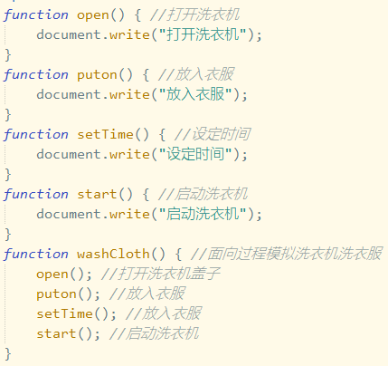
【任务实践5-1】
定义4个函数，然后按照顺序调用，这就是采用面向过程的思想解决问题
我们扮演的是执行者，分析事情发生的过程都由自己来完成
我们用面向过程的思想去编程或解决问题时，首先要清楚详细的实现过程。过程清楚了，代码的实现就比较简单

Slide 7
面向对象
在面向对象的程序设计中，应尽可能地去模拟真实的现实世界，把构成问题的事物分解成各个对象，通过建立对象来描述某个事物在解决问题各个步骤中的行为。面向对象是一种更符合人类思维习惯的编程思想，它关注的是对象，使用对象间的关系来描述事物之间的联系。

Slide 8
面向对象
面向对象不同于面向过程，它按照现实世界的逻辑关系处理问题，而非步骤。
要分析问题中存在的实体
要分析这些实体的属性和方法
如果用面向对象的思想来模拟洗衣服的过程，就需要换个思路来思考问题。面向对象的设计思路就是分析其中涉及的对象及其发出的动作，对象有洗衣机和衣服，洗衣机的动作有打开机盖、放入衣服、设定时间、启动洗衣机，衣服没有涉及具体的动作。

Slide 9
【任务实践5-2】
模拟洗衣机洗衣服——面向对象
任务分析
任务描述
定义两个对象：衣服对象和洗衣机对象
编写衣服对象和洗衣机对象涉及的属性和方法
创建衣服实例和洗衣机实例
使用面向对象的思想模拟洗衣机洗衣服的过程

Slide 10
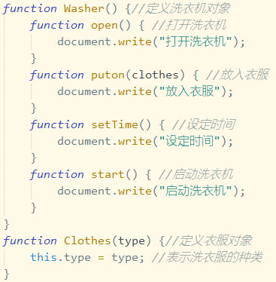
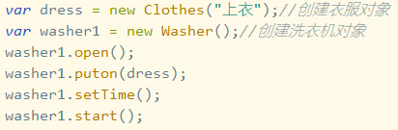
【任务实践5-2】
模拟洗衣机洗衣服——面向对象

Slide 11
面向对象和面向过程
对于面向过程我们关注的是过程，我们是执行者；对于面向对象我们关注的是对象，我们是指挥官。

Slide 12
5.1.2 对象的基本概念
1. 类的概念
类是封装对象的属性和行为的载体，也就是说类（也称对象类）是具有相同属性和方法的一组对象的抽象描述。定义了类以后就可以使用类来创建对象。在JavaScript中通过类创建的对象称为对象实例，创建对象的过程就是类的实例化过程。类是一个抽象的概念，而对象是一个实例化的概念。
例如，鸟类封装了所有鸟的共同属性和应具有的行为，定义完鸟类以后，可以根据这个类抽象出一个实体对象，例如，使用鸟类创建一个实例对象大雁，那么大雁就是一个对象实例，一般称为对象。

Slide 13
5.1.2 对象的基本概念
2. 对象的概念
在理解对象时，可以将对象划分为两个部分，即静态部分和动态部分，静态部分就是“不能动”的部分，称为“属性”。任何对象都具备属性，如一个人包括身高、体重、性别、年龄等属性。动态部分就是除了这些属性外的行为、动作，例如，人有哭泣、微笑、说话、行走等行为。我们就是通过观察对象的属性和行为来了解和描述对象的。
在计算机编程中，面向对象程序设计的思想就是要以对象来思考问题例如，使用面向对象的思想解决大雁从北方飞往南方的实际问题。

Slide 14
5.1.2 对象的基本概念
可以从这个问题中抽象出对象，这里抽象出来的对象是大雁。
识别这个对象的属性，对象具备的属性都是静态属性，如大雁有一对翅膀、黑色的羽毛等。
识别这个对象的动态行为，即大雁可以进行的动作，如飞行、觅食等。这些行为都是基于其属性而具有的动作。
实质上，所有的大雁都具有以上属性和行为，可以将这些属性和行为封装起来，描述大雁这类动物。

Slide 15
5.1.2 对象的基本概念
3. 对象的属性和方法
（1）属性是指用来描述对象特征的一组数据，以变量的形式存在，也叫成员变量。
（2）方法是指用来描述对象的动作，表现为函数。
在JavaScript中，对象就是属性和方法的集合。方法是作为对象成员的函数，表明对象所具有的行为。而属性是作为对象成员的变量，表明对象的状态。通过访问或设置对象的属性，并且调用对象的方法，就可以对对象进行各种操作，实现某种功能。

Slide 16
5.1.2 对象的基本概念
4. 面向对象的特征
（1）封装性
封装是指隐藏内部的实现细节，只对外开放操作接口。接口是对象的方法，无论对象的内部多么复杂，用户只需知道这些接口怎么使用即可。
（2）继承性
继承是指一个对象继承另一个对象，从而在不改变另一个对象的前提下进行扩展。
（3）多态性
多态是指在同一个操作作用域操作不同的对象，会产生不同的执行结果。在面向对象中，多态的实现离不开继承，这是因为当多个对象继承了同一个对象后，就获得了相同的方法，然后可以根据每个对象的需求来改变同名方法的执行结果。

Slide 17
5.1.3 JavaScript的对象框架
JavaScript是一种基于对象的语言，在面向对象上它不像Java那样要求严格，相对比较灵活。在大部分情况下，JavaScript的类和对象是可相互转换的概念.
在JavaScript中，通常包括两种对象，即自定义对象和预定义对象。自定义对象是根据需求自己创建的对象；预定义对象是JavaScript提供的已经定义好的对象，用户可以直接使用。
浏览器对象是浏览器提供的、可供JavaScript使用的对象，项目7将详细介绍的BOM，就是一个典型的浏览器对象模型。大部分浏览器可以根据系统当前的配置和所装载的页面自动地为JavaScript提供一些可使用的对象。本书前面经常使用到的Document对象就是浏览器对象的一种。项目6将介绍的DOM对象是文档对象模型，提供了大量的JavaScript内置对象。

Slide 18
5.2 使用内置对象

Slide 19
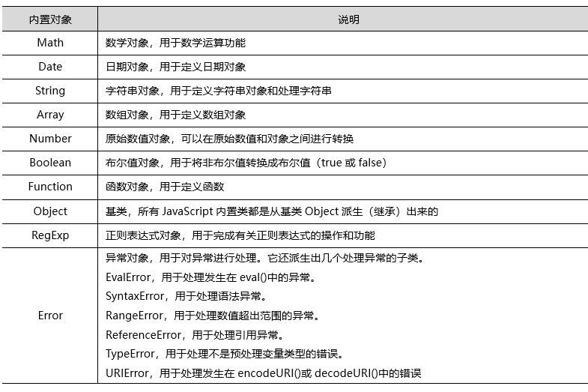
内置对象类
内置对象（类）是由JavaScript提供的一系列对象（类）。JavaScript提供的内置对象主要有Math、Date、String、Array、Number、Boolean、Function、Object、RegExp、Error等实现一些常用功能的对象。JavaScript内置对象（内置类）的基本功能如表所示。

Slide 20
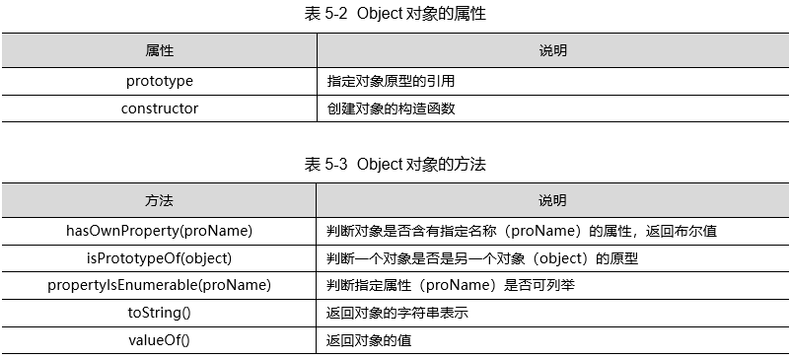
5.2.1 Object对象类
Object对象是JavaScript的基类，从表5-1中可以看出，所有的JavaScript内置对象（类）都是从基类Object派生（继承）过来的。Object类包含的属性和方法可以被所有JavaScript内置对象（类）来继承。Object对象的属性和方法如表5-2和表5-3所示。

Slide 21
5.2.2 Date对象类——创建Date对象
在使用Date对象类时，必须先使用new关键字创建一个Date对象。创建Date对象的常见方式有以下4种。
创建当前时刻的Date对象
利用上面的代码创建的是当前系统日期和时间的Date对象，表示此时此刻。
var today=new Date();

Slide 22
创建Date对象
创建指定日期的Date对象
上面的参数都指2023年3月1日，而且这个对象的时、分钟、秒、毫秒值都为0，这3种参数的区别在于使用不同的连接符号表示日期，指定的日期以字符串的方式表示。除此之外，还可以不以字符串的形式出现，而是以数字的方式表示。
var time = new Date("2023-3-1");
var time= new Date("2023/3/1");
var time=new Date("2023,3,1");

Slide 23
创建Date对象
创建指定日期和时间的Date对象
具体表示年、月、日、时、分、秒、毫秒，如上例即2023年3月1日10时20分30秒50毫秒。创建时参数可以是字符串也可以是数字。
var time=new Date("2023,3,1,10:20:30:50");
var time=new Date(2023,3,1,10,20,30,50);

Slide 24
创建Date对象
通过时间戳创建Date对象
表示创建一个新的Date对象，其中milliseconds为从1970年1月1日0时到指定日期之间的毫秒总数。
var time=new Date(milliseconds);

Slide 25
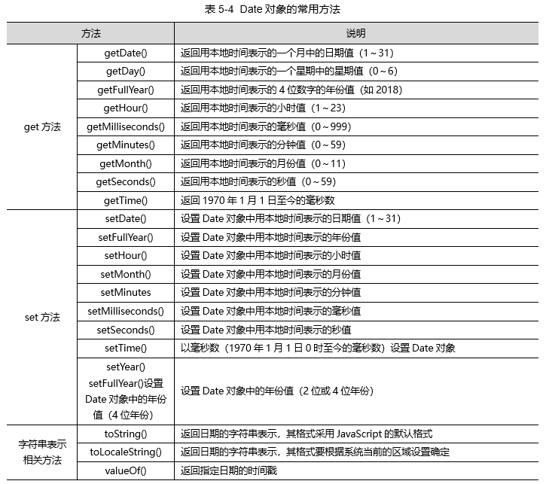
Date对象的方法
在表5-4中，方法分为3类，需要格外注意的是get系列的获取操作中的3个方法，具体解释如下所示。
（1）getDay()方法，它的返回值是0～6，其中0表示星期天、1表示星期一、2表示星期二、3表示星期三……….
（2）getMonth()方法，它的返回值是0～11，0表示1月，1表示2月，依次类推，11表示12月
（3）getTime()方法，用来获取时间戳，代表的是1970年1月1日0时至今的毫秒数，主要用来计算两个日期相差的毫秒数，并将其转换成要求的时间表示等，就可以计算过去了多少天或者实现倒计时的功能.

Slide 26
【任务实践5-3】
显示指定格式日期——Date对象方法
任务分析
任务描述
使用new Date()方法创建日期对象
使用Date对象的方法得到相应的年月日星期
利用document.write()实现输出结果
使用Date对象在页面上输出“今天是××××年××月××日星期×”

Slide 27
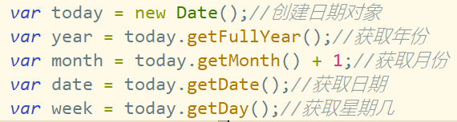
【任务实践5-3】
获取日期和星期析

Slide 28
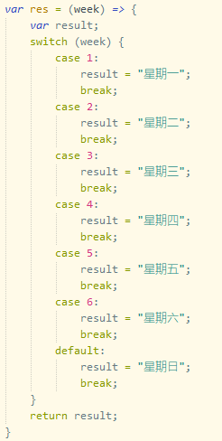
【任务实践5-3】
1
2
3
4
5
6
0
星期一
星期二星期三
星期四
星期五星期六
星期日0
getDay()方法析
获取星期几析

Slide 29
【任务实践5-4】
计算已经度过的时光——getTime()方法
任务描述
使用Date对象输入出生日期后，在页面上显示“您经过了××××天的时光……”

Slide 30
【任务实践5-4】
任务分析
使用对话框按照格式要求，输入出生日期，使用Date对象格式化日期
创建当前的日期对象
使用日期对象的getTime()方法来获取时间戳
将这两个数相减，就得到一共经历了多少毫秒数
1970年1月1日
出生时
现在

Slide 31
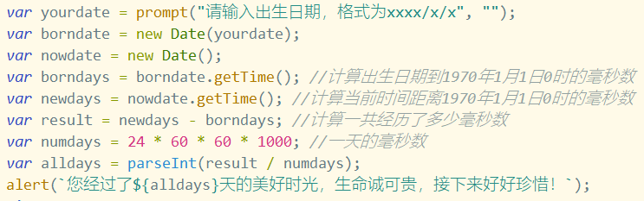
【任务实践5-4】
计算时间差
换算成天

Slide 32
5.2.3 String对象类——创建String对象
在使用String对象时，可以用2种方法来创建
使用new关键字来创建String对象
在创建String对象时，String()可以有参数，也可以没有参数。如果有参数，则会把参数作为该对象的初始值
var myStr=new String("字符串对象测试");

Slide 33
创建String对象
在使用String对象时，可以用2种方法来创建
直接使用字符串来进行赋值
任何一个字符串变量（用单引号或双引号括起来的字符串）都是一个String对象，可以将其直接作为对象来使用，只要在字符串变量的后面加“.”，便可以直接调用String对象的属性和方法。
var myStr="字符串对象测试";

Slide 34
创建String对象
字符串与String对象的不同在于二者的typeof值，前者的是string类型，后者的是object类型。

Slide 35
String对象的属性
String对象只有一个属性，就是length属性，用来返回字符串的长度，如下例所：计算字符串的长度。
<script type="text/javascript">
var mystr=new String("宝剑锋从磨砺出，梅花香自苦寒来");
strLength=mystr.length;
document.write(`“${mystr}”字符串的长度为 ${strLength}`);
</script>

Slide 36
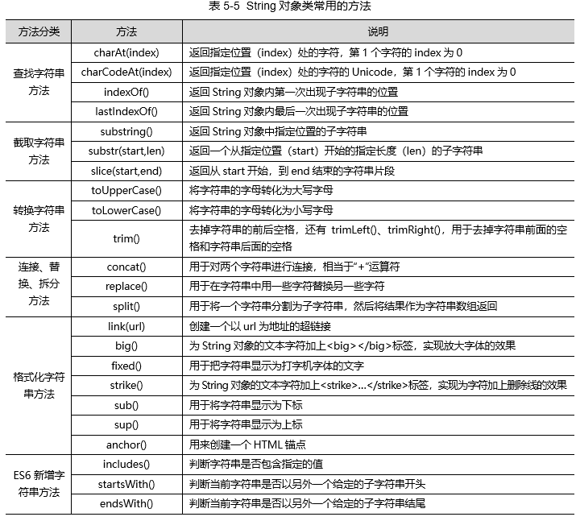
String对象的方法

Slide 37
String对象的方法
查找字符串方法
查找字符串方法是开发中经常用到的方法，在JavaScript中提供了4种查找字符串的方法，包括charAt()、charCodeAt()、indexOf()、lastIndexOf()。

Slide 38
charAt()方法
返回指定位置的字符，第一个字符的位置从0开始
相对于使用带[]的索引查找指定字符，charAt()方法的性能更好。我们通常使用这个方法返回某个位置的字符，然后对获取的字符进行判断，
var str = new String("Hello JavaScirpt!");
document.write(str.charAt(0));

Slide 39
【任务实践5-5】
提取数字——charAt()方法
任务描述
设计函数，实现从含有数字的字符串中取出所有数字。

Slide 40
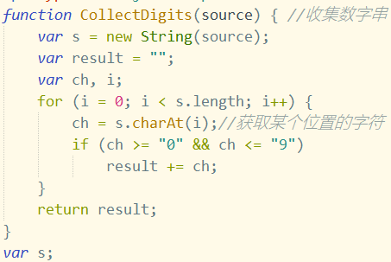
【任务实践5-5】
提取数字——charAt()方法
提取字符串中某一个位置的字符——charAt()方法
确定取数字的位置——使用循环
将取出的数字连接成一个新的字符串并输出

Slide 41
charCodeAt()方法
返回指定位置的字符的Unicode（十进制表示），第一个字符的位置从0开始。
var mystr = new String("Hello JavaScirpt!");
document.write(mystr.charCodeAt(2));

Slide 42
indexOf()方法
返回子字符串在字符串对象中首次出现的位置，语法格式如下所示。
stringObject.indexOf(str, [index]);
stringObject为对象实例名称。str为指定需要检索的字符串。index指在字符串中开始检索的位置，其值为0～(字符串长度−1)。具体使用如下所示。
var str="JavaScript";
document.write(str.indexOf("c"));

Slide 43
indexOf()方法
检索字符串中“c”首次出现的位置，检索结果为5，即第6个字符。如果找不到该字符，那么返回-1，我们通常利用这一特点来判断查找的字符是否存在。
var str = "Any application that can be written in JavaScript, will eventually be written in JavaScript";
if (str.indexOf("JavaScript") > -1)
document.write("存在JavaScript标识");
else
document.write("不存在JavaScript标识");

Slide 44
lastIndexOf()方法
lastIndexOf()方法与indexOf()方法类似，用于返回子字符串在字符串对象中最后出现的位置，语法格式如下所示。
stringObject为对象实例名称。str为指定需要检索的字符串。index指在字符串中结束位置开始向前检索的位置，其值为0～(字符串长度−1)。
stringObject. lastIndexOf (str, [index]);

Slide 45
String对象的方法
截取字符串方法
截取字符串就是指取当前字符串对象中的某一部分字符。在String对象中，提供了3种截取字符串的方法，分别是substring()、substr()、slice()。

Slide 46
substring()方法
substring()方法用于返回String对象中指定位置的字符串，语法格式如下所示
指定要提取的子字符串的第一个字符在stringObject中的位置，start的值从0开始，0为第1个字符，1为第2个字符，依次类推
对象实例名称
stringObject.substring(start,end);
End用于指定要提取的子字符串的最后一个字符在stringObject中的位置，注意end值比要提取的子字符串的最后一个字符在stringObject中的位置数少1

Slide 47
slice()方法。
slice()方法与substring()方法类似，也包含同样的两个参数。但是它们有两点差别，第一是substring()方法的两个参数是没有先后顺序的，程序会自动进行调整，而slice()方法的两个参数有先后顺序，起始位置在前，结束位置在后。第二是substring()方法的两个参数不能是负数，而slice()方法的可以是负数，意思是从后面的位置开始截取。
var str = "JavaScript";
document.write(str.slice(3, 5) + "<br />");
document.write(str.substring(5, 3) + "<br />");
document.write(str.slice(-5, -3));

Slide 48
substr ()方法
substr ()方法用于返回String字符串从指定位置开始的指定长度的子字符串，语法格式如下所示
指定要提取的子字符串的第一个字符在stringObject中的位置，start的值从0开始，0为第1个字符，1为第2个字符，依次类推
对象实例名称
stringObject.substr(start,len);
用于指定要提取的子字符串的长度

Slide 49
String对象的方法
转换字符串方法
第一，toUpperCase()方法、toLowerCase()方法。
toUpperCase()方法用于将字符串中所有的字母全部转换为大写字母，toLowerCase()的用法正好相反，stringObject为对象实例名称。str为要转换成大写字母的字符串。
stringObject.toUpperCase(str);

Slide 50
【任务实践5-6】
将字符串反向并转换为大写形式——toUpperCase()方法
任务分析
根据任务要求，输入字符串，使用String对象的toUpperCase()方法将字符串的字母变成大写字母。
反向提取，第1个提取的字符为字符串的最后一个字符，提取位置即字符串长度减1（charAt(index)中的index是从0开始的），倒数第2个提取的字符的位置为字符串长度减2，依次类推，直到字符串开头，位置为0。使用循环来解决这个问题。
将取出的字符组合成为一个新的字符串并输出。
输入字符串，然后将这个字符串反向并转换为大写形式输出，例如，字符串“JavaScript”反向显示为“tpircSavaJ”，并且进行大写形式显示。
任务描述

Slide 51
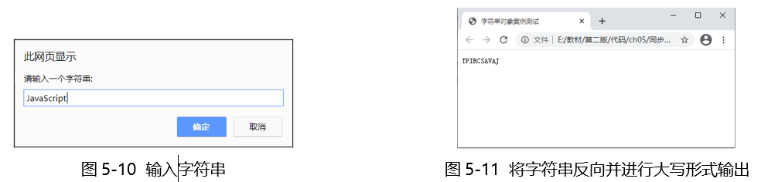
【任务实践5-6】
将字符串反向并转换为大写形式——toUpperCase()方法

Slide 52
String对象的方法
转换字符串方法
第二，trim()方法。
trim()方法用来去掉字符串的前后空格，具体使用方法如下所示。
var str = " Hello JavaScript ";
document.write(`原字符串为：${str}<br />`);
document.write(`原字符串为：${str.trim()}`);

Slide 53
String对象的方法
除了上述字符串操作外，还可以对字符串进行一些连接、替换、拆分操作等。
① concat()方法。
concat()方法用于将两个字符串连接，功能相当于“+”连接字符，语法格式如下所示。stringObject为对象实例名称，表示同str进行字符串连接。
stringObject.concat(str);

Slide 54
String对象的方法
【例5-10】使用concat()方法连接两个字符串。
<script type="text/javascript">
var str1="Hello,";
var str2=" JavaScript";
document.write(str1.concat(str2)+”<br />”);
document.write(str1+str2);
</script>

Slide 55
String对象的方法
除了上述字符串操作外，还可以对字符串进行一些连接、替换、拆分操作等。
② replace()方法。
replace()方法用于在字符串中用一些字符替换另一些字符，语法格式如下：
substr是指定要对stringObject进行替换的子串。replacement是指定替换成的子串。
stringObject.replace(substr,replacement)

Slide 56
String对象的方法
【例5-11】使用replace()方法替换字符串。
<script type="text/javascript">
var str = "Hello,JavaScript";
document.write(str.replace("JavaScript", "jQuery"));
</script>

Slide 57
String对象的方法
除了上述字符串操作外，还可以对字符串进行一些连接、替换、拆分操作等。
③ split()方法。
split()方法用于按照给定的规则将字符串分割成数组，语法格式如下所示。
stringObject为对象实例名称，separator是分割符号，也可以省略，代表将字符串整体分割。limit表示分割后的数组个数，省略的话，表示不限制分割后的数组个数。
stringObject.split(separator,limit);

Slide 58
String对象的方法
【例5-12】使用split()方法分割字符串为数组。
<script type="text/javascript">
var str = "Tom Jack Mary";
document.write(str.split(" "));
</script>

Slide 59
String对象的方法
ES6 新增字符串方法
① includes()方法。
includes()方法用于判断字符串是否包含指定的值，语法格式如下所示。
stringObject为对象实例名称。valueToFind是我们要查找的字符串。fromIndex可以省略，表示开始查找的位置。
stringObject. includes(valueToFind[, fromIndex]);

Slide 60
String对象的方法
【例5-13】使用includes()判断邮箱地址是否合法。
<script type="text/javascript">
var email = prompt("请输入要判断的邮箱地址");
if (email.includes("@", 1) && email.includes(".", 3))
alert("你输入的邮箱地址合法");
else
alert("输入的邮箱地址不合法");
</script>

Slide 61
startsWith()方法
用于判断字符串是否以指定的字符串开头，语法格式如下所示
对象实例名称
要查找的字符串
stringObject. startsWith (valueToFind[, fromIndex]);
可以省略，表示开始查找的位置，默认从字符串开头开始

Slide 62
startsWith()方法
前面我们学习的indexOf()在返回0时，可以实现同样的效果。lastIndexOf()若要实现和endsWith()同样的效果，就比较麻烦。
由此可见新技术、新标准极大地方便了编程，提高了编程效率。

Slide 63
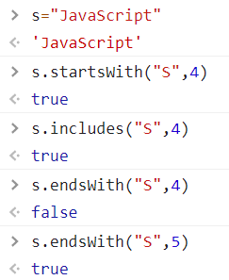
startsWith()方法
如果startsWith()和endsWith()指定第2个参数时，含义不同，startsWith()和includes()的结果是相同的，是指从第n个位置直到字符串结束的字符，endsWith()是指前n个字符。

Slide 64
5.2.4 Array对象类——数组定义
数组是在内存中保存一组数据的集合。实质上数组也是一种变量，不过这个变量同其他变量只能保存一个值不同，数组变量能够保存多个值，这也是数组变量同其他变量本质的区别。
数组变量的多值性相当于一个数组变量可以包含多个子变量，而每个子变量与普通变量一样，可以被赋值，也可以从中取值。为了区别数组变量和普通变量，我们把数组的子变量称为数组元素变量（简称数组元素）。另外，把数组中数组元素的个数称为数组大小（或数组长度）。

Slide 65
5.2.4 Array对象类——数组定义
一个数组具有如下特性：
和变量一样，每个数组都有一个唯一的名称，称为数组名。
每个元素都有索引和值两个属性：索引用于定义和标识数组元素的位置，是一个从0开始的正整数；值是数组元素对应的值。
一个数组可以有一个或多个索引，索引的个数也称为数组的维度。拥有一个索引的数组就是一维数组，拥有2个索引的数组就是二维数组，依次类推。

Slide 66
5.2.4 Array对象类——创建数组对象
在JavaScript中创建数组对象有两种方式
使用Array对象创建数组
数组的长度，正整数或者未定义，没有arraysize值的数据叫作空数组
数组变量名
var arrayname=new Array(arraysize)；
var arrayname=new Array(element)；
内置数组类
数组元素的值

Slide 67
创建数组对象
创建空数组
创建有20个元素的数组
var arr1 = new Array();
var arr2 = new Array(20);
var arr3 = new Array(21, 34, 55); //创建数值型的数组
var arr4 = new Array("a", "b", "c", 1, true); //创建混合型数组
创建数值型的数组
创建混合型数组

Slide 68
创建数组对象
在JavaScript中创建数组对象有两种方式
使用“[]”创建数组
var arr5 =[];//创建空数组
var arr6 =["yellow","red","blue","green"];//创建颜色数组

Slide 69
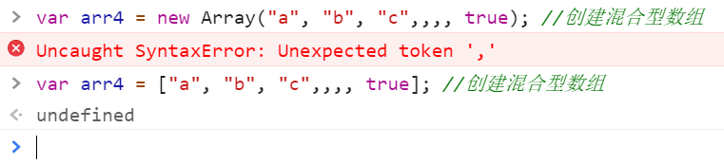
创建数组对象
以上是创建数组的两种方式，不管使用哪种方式，都可以使用Array对象的属性和方法。但是这两种方法有区别，就是在创建空元素时，第一种方式是不允许的，第二种方式可以创建空元素。

Slide 70
5.2.4 Array对象类——数组元素
在JavaScript中，不同的数组元素通过索引来区分，一个数组由数组名、一对方括号[]和这对方括号中的索引组合起来表示。
例如，myArr[0]、myArr[1]、myArr[2]、myArr[3]，其中，数组元素的索引从0开始，第1个元素的索引为0，第2个元素的索引为1，依次类推，最后一个元素为myArr[arraysize-1]。

Slide 71
数组元素
【任务实践 5-3】实现了显示今天是星期几，我们采用了分支结构实现。
1
2
3
4
5
6
0
星期一
星期二星期三
星期四
星期五星期六
星期日0
getDay()方法析

Slide 72
数组元素
这里我们学习了Array对象，我们可以定义一个保存星期值的数组，通过数组中索引和元素一一对应的特点来实现，具体对应关系如下所示。
索引 | 0 | 1 | 2 | 3 | 4 | 5 | 6
数组元素 | 星期日 | 星期一 | 星期二 | 星期三 | 星期四 | 星期五 | 星期六
getDay()结果 | 0 | 1 | 2 | 3 | 4 | 5 | 6

Slide 73
【任务实践5-7】
输出今天是星期几——Array对象
任务描述
使用Array对象和Date对象在页面上输出今天是星期X

Slide 74
【任务实践5-7】
输出今天是星期几——Array对象
任务描述
使用Array对象和Date对象在页面上输出今天是星期X

Slide 75
【任务实践5-7】
输出今天是星期几——Array对象
创建日期对象和week数组对象

Slide 76
【任务实践5-7】
输出今天是星期几——Array对象
通过Date对象获得当前日期的星期值，使用星期值作为week数组元素的索引，从而获得星期几

Slide 77
数组元素
我们对数组元素的赋值，既可以采用【任务实践5-7】的方式，也可以单独赋值，根据具体情况来进行。如果我们想把数组元素分别赋值给几个变量，通常采用分别赋值的方式，如下所示。
在ES6标准中提供了一个新的赋值方式，称为解构赋值。解构赋值语法是一种JavaScript表达式。通过解构赋值，可以将属性/值从对象/数组中取出，赋值给其他变量。上面那段代码的简化形式如下所示。
var arr1 = [3, 4, 5];
var a = arr1[0];
var b = arr1[1];
var c = arr1[2];
[a, b, c] = [3, 4, 5];

Slide 78
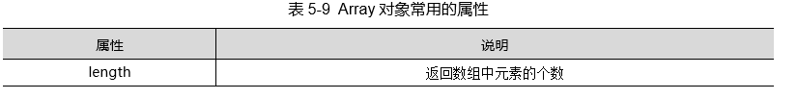
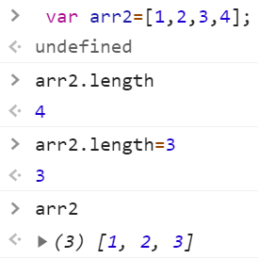
数组属性
length 属性用来获取数组的长度，其值为数组元素最大索引加 1。length 属性可以用于获取数组的长度，也可以用于修改数组的长度。

Slide 79
数组元素的访问
访问数组实际上是指访问数组中的数组元素，也就是输出数组元素。在JavaScript中，输出数组元素有3种方法，分别是使用数组对象名输出数组元素、使用数组对象的索引获得元素值和使用循环语句访问数组元素。
（1）使用数组对象名输出数组元素
该方法用创建的数组对象本身来输出数组中所有元素的值，如下代码所示。
var arrayObj=new Array(“a”，“b”，“c”，“d”);
document.write(arrayObj);

Slide 80
数组元素的访问
（2）使用数组对象的索引获得元素值
该方法通过数组对象的索引获得指定的元素值，如下代码所示，可以获得数组第3个元素的值。
var arrayObj=new Array(“a”，“b”，“c”，“d”);
document.write(arrayObj[2]);

Slide 81
数组元素的访问
（3）使用循环语句访问数组元素
● 使用for循环语句来遍历数组元素。
使用for循环语句遍历数组元素，实际上是指通过for循环语句遍历数组所有的索引，通过索引来输出元素的值，即数组元素值=数组名[索引]。一般的代码形式如下所示。
var arrayObj = new Array("a", "b", "c", "d");
for (var i = 0; i < arrayObj.length; i++) {
document.write(arrayObj[i]);
}

Slide 82
【任务实践5-8】
输出十二生肖——for循环
任务分析
使用Array类创建一个数组对象变量arr，用来保存十二生肖，然后在页面上输出。
任务描述
根据任务要求，使用Array类创建一个数组对象实例arr。arr数组对象里有12个数组元素。
访问12个数组元素，可根据数组元素索引通过for循环遍历访问，遍历的第一个索引应为0，因为有12个元素，所以最大值为11。
通过document.write()输出结果。

Slide 83
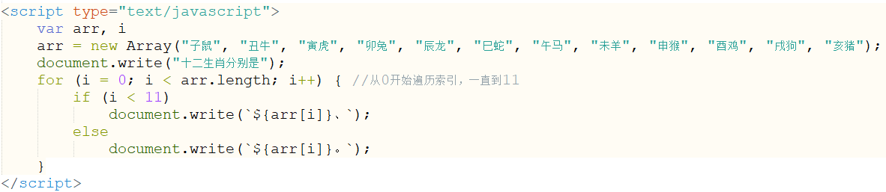
【任务实践5-8】
输出十二生肖——for循环

Slide 84
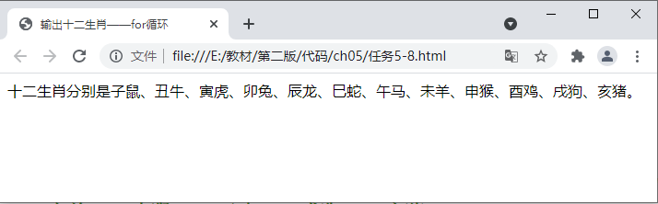
【任务实践5-8】
输出十二生肖——for循环

Slide 85
数组元素的访问
通常执行步骤如下所示。
第1步：variable被赋值为数组的第1个元素的索引值（一般为0）。
第2步：如果variable值是一个有效的索引，就执行步骤3。
第3步：执行循环体。
第4步：variable被赋值为数组的下一个索引，转而去执行第2步，进行循环。
● 使用for…in 语句来访问数组元素。
JavaScript的for…in语句是一种特殊的for循环语句，专门用来处理与数组和对象相关的循环操作。用for…in语句来访问数组元素，可以依次对数组中的每个数组元素执行一个或多个操作。其基本的语法格式如下所示。
for(variable in array_name){
循环体//主要通过array_name[variable]来访问数组元素
}

Slide 86
【任务实践5-9】
输出十二生肖——for…in语句
任务分析
任务描述
① 根据任务要求，使用Array类创建一个数组对象实例arr。arr数组对象里有12个数组元素。
② 访问12个数组元素，通过for…in 语句遍历整个数组。
③ 通过document.write()输出结果。
创建的数组对象arr，用来保存十二生肖，然后通过for…in语句在页面上输出十二生肖。

Slide 87
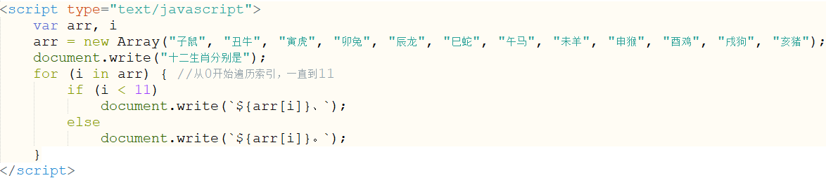
【任务实践5-9】
输出十二生肖——for…in语句

Slide 88
数组元素的访问
● 使用for…of语句来访问元素。
除以上两种for循环语句之外，ES6标准中新增了for…of 语句来访问数组元素，其基本语法如下所示。
for(value of array_name){
循环体//主要通过value来访问数组元素
}

Slide 89
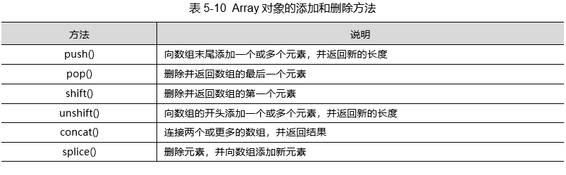
数组元素的添加和删除

Slide 90
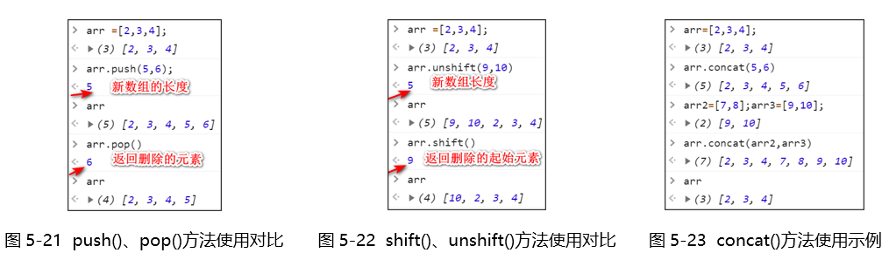
数组元素的添加和删除
（1）push()、pop()方法
push()用于在数组末尾添加一个或多个元素，返回值为新数组的长度。pop()用于删除数组的最后一个元素，返回值为最后一个元素。这两种方法都会改变原来的数组，具体示例代码如图5-21所示。
（2）shift()、unshift()方法
unshift()用于在数组开头添加一个或多个元素，返回值为新数组的长度。shift()用于删除数组的起始元素，返回值为起始元素。这两种方法都会改变原来的数组，具体示例代码如图5-22所示。
（3）concat()方法
concat()方法用于连接多个数组，返回新连接的数组，但是不改变原来的数组，具体示例代码如图5-23所示。

Slide 91
【任务实践5-10】
数组连接——concat()方法
任务分析
任务描述
根据任务描述，将两个数组组合成一个数组，可用Array对象的concat()方法来实现。
创建两个数组，通过concat()连接成一个数组。
将连接后的数组输出。
使用数组对象的方法，将两个数组组合成一个数组。

Slide 92
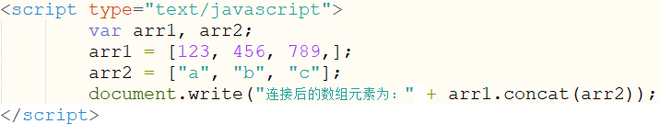
【任务实践5-10】
数组连接——concat()方法
在实现代码中，arr1数组中的元素为数字，arr2数组对象中的元素为字母，通过concat()连接后，输出为数字和字母混合的数组元素。

Slide 93
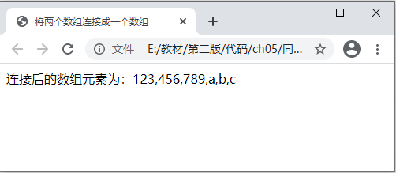
【任务实践5-10】
数组连接——concat()方法

Slide 94
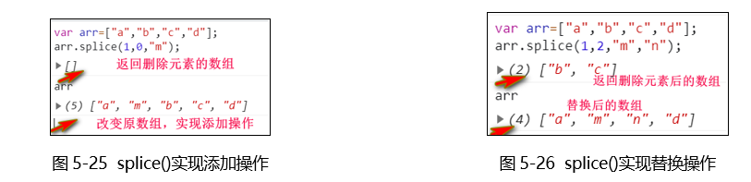
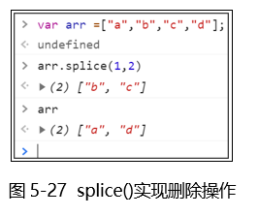
数组元素的添加和删除
（4）splice()方法
splice()方法可以在数组的任意位置实现添加、替换、删除数组元素的操作，语法格式如下所示。
第一个参数是数组的起始位置，第二个参数是删除的个数，从第三个参数开始是数组的添加元素，返回值为删除的元素数组，这个方法会改变原数组。
① 添加操作，将第二个参数设置为0，如图5-25所示。
② 替换操作，设置第二个参数，如图5-26所示。
③ 删除操作，第三个及以后的参数不需要设置，如图5-27所示。
arrayObject.splice(start,length,element1,element2,…)

Slide 95
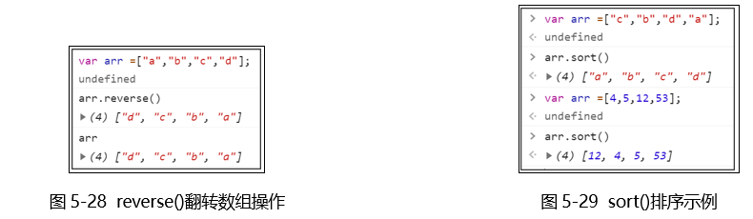
数组的排序
（1）reverse()方法
reverse()方法用于颠倒数组中元素的顺序，返回改变后的数组，如图5-28所示。
（2）sort()方法
sort()方法用于按照字符串的字典顺序对数组元素进行排序，如图5-29所示。

Slide 96
【任务实践5-11】
数组元素升序排序——sort()方法
任务分析
任务描述
要对数组中的数组元素进行排序，可以使用数组对象的sort()方法实现。
创建一个数组对象，可以使用创建数组对象的方法new Array()来创建一个数组。
为创建的数组对象建立数组元素。
通过数组对象的sort()方法为数组排序。
创建一个数组，并对其中的数组元素进行升序排序。

Slide 97
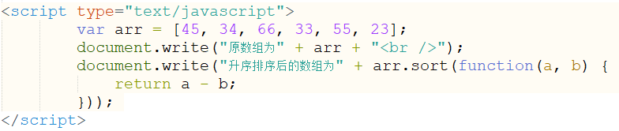
【任务实践5-11】
数组元素升序排序——sort()方法

Slide 98
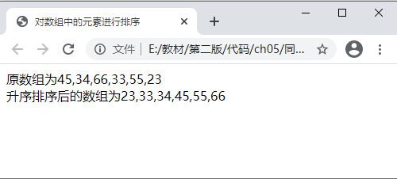
【任务实践5-11】
数组元素升序排序——sort()方法

Slide 99
5.2.5 Math对象类
JavaScript的Math对象主要用于数学运算
Math对象的属性是数学中常用的常量
Math对象的方法是数学中常用的函数
Math对象的所有属性和方法都是静态的，使用该对象时，不需要对其进行创建。

Slide 100
Math对象类
属性 | 说明
Math.E | 自然对数的底
Math.LN2 | 2的自然对数
Math.LN10 | 10的自然对数
Math.LOG2E | 以2为底的自然对数e的对数
Math.LOG10E | 以10为底的自然对数e的对数
Math.PI | 圆周率
Math.SQRT1_2 | 1/2的平方根
Math.SQRT2 | 2的平方根

Slide 101
【任务实践5-12】
计算圆的面积——Math对象属性
任务描述
输入圆的半径，然后求出圆的面积

Slide 102
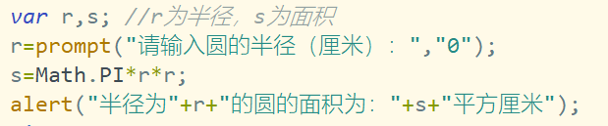
【任务实践5-12】
计算圆的面积——Math对象属性
使用提示对话框来实现通过键盘输入半径
利用面积公式求圆的面积，使用Math对象的PI来得到圆周率，最后通过警示对话框输出结果

Slide 103
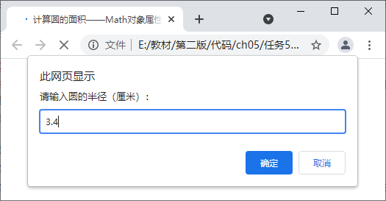
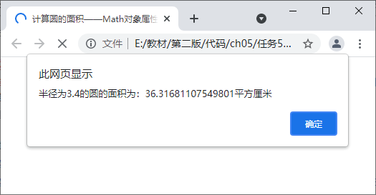
【任务实践5-12】
计算圆的面积——Math对象属性

Slide 104
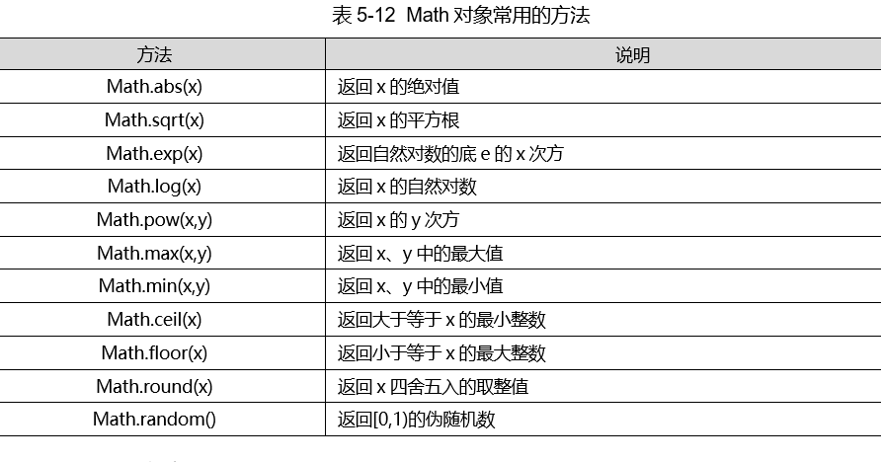
5.2.5 Math对象类

Slide 105
【任务实践5-13】
求圆周率的4次方——Math.round()方法
任务分析
任务描述
根据任务要求，首先需要得到圆周率，可以使用Math对象的PI来实现。
使用Math对象的pow()求圆周率的4次方。
对得到的圆周率的4次方进行四舍五入取整的运算，可以使用Math对象的round()方法来实现。
通过警示对话框输出结果。
对圆周率进行4次方运算，对结果进行四舍五入取整运算，输出结果。

Slide 106
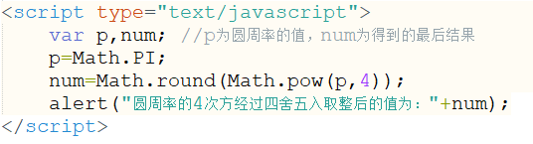
【任务实践5-13】
求圆周率的4次方——Math.round()方法

Slide 107
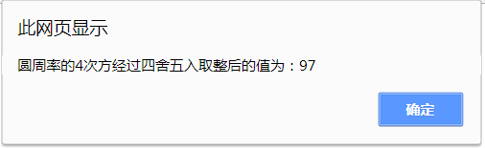
【任务实践5-13】
求圆周率的4次方——Math.round()方法

Slide 108
random()方法
Math.random()方法用于生成随机数，这个随机数是[0,1)的小数，通过乘法、加法运算可以实现扩大范围，如图所示。

Slide 109
random()方法
如果小数位数比较多，可以利用Math对象的取整函数进行取整。floor()函数又称为地板函数，返回比它自身小的最大整数；ceil()函数也称天花板函数，返回比它自身大的最小整数，如下所示：
如果想获取任意范围的随机数，可以结合取整函数和随机函数，具体实现如下所示：
console.log(Math.floor(5.6));//地板函数 显示5
console.log(Math.ceil(5.6));//天花板函数 显示6
function getRand(a, b) {
return Math.floor(Math.random() * (b - a + 1) + a); }

Slide 110
【任务实践5-14】
模拟抽奖过程——Math.random()方法
任务分析
根据任务要求，我们假定抽取到某数字来代表获奖，抽取到每一个数字的概率是一致的，我们假设抽到1表示获得1等奖，抽到2和3表示获得2等奖，抽取到4～7表示获得3等奖。
我们定义3个变量，分别表示抽奖的范围、获奖的等级和结果。
通过分支语句实现数字和获奖等级一一对应。
通过警示对话框输出结果。
任务描述
使用随机函数来模拟抽奖过程。

Slide 111
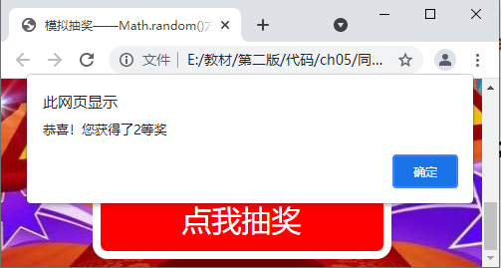
【任务实践5-14】
模拟抽奖过程——Math.random()方法

Slide 112
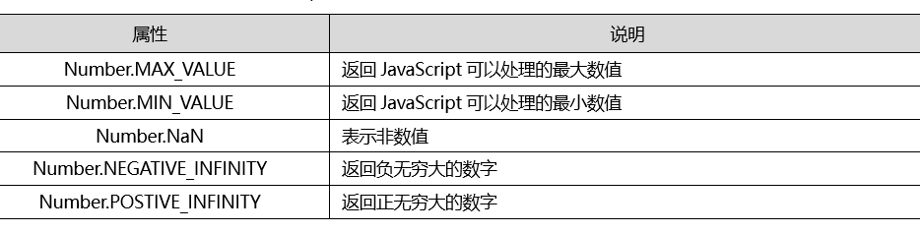
5.2.6 Number对象类
JavaScript的Number对象与Math对象类似，也是JavaScript已经定义的内置对象，在使用时可以直接使用，而不必使用new关键字来创建。Number对象主要用于存放一些极端数值，如无穷大、无穷小等。Number对象常用的属性如表所示。

Slide 113
【任务实践5-15】
输出JavaScript能够处理的数值区间——Number对象
任务分析
根据任务要求，JavaScript能够处理的最大数值和最小数值，可以使用Number对象的MAX_VALUE属性和MIN_VALUE属性来获得。
把取得的结果通过页面输出。
任务描述
求出JavaScript能够处理的最大数值和最小数值，并在页面上输出。

Slide 114
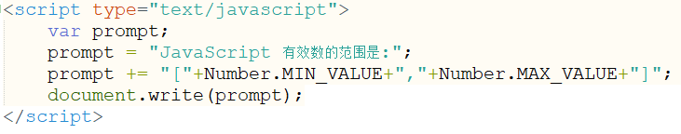
【任务实践5-15】
输出JavaScript能够处理的数值区间——Number对象

Slide 115
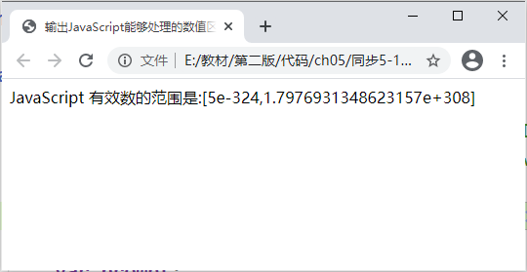
【任务实践5-15】
输出JavaScript能够处理的数值区间——Number对象

Slide 116
5.3 使用自定义对象

Slide 117
自定义对象
在JavaScript中，除了内置对象外，还可以根据需求自己创建对象，即自定义对象。对象是由属性和方法组成的，所以在创建自定义对象时主要需声明对象的属性和方法。一般使用new关键字来创建对象，语法如下所示。
将创建的对象赋值给一个变量后，这个变量就是引用类型的变量，简称引用变量。通过引用变量就可以访问对象的属性和方法。如获取当前年份，可以用如下代码来实现。
引用变量=new 对象类（）；
var date=new Date();
var year=date.getFullYear();
document.write(year);

Slide 118
5.3.1 通过Object对象创建对象
（1）通过Object对象创建新的对象，方法是先创建Object对象，再为该对象添加新对象的属性和方法，基本语法如下所示。
（2）创建好新对象后，就可以为对象创建属性，对象的属性包含从Object继承的预定义的属性，也可以自己为新对象定义属性。定义属性的方法就是直接为新对象的属性赋值，如下所示。
obj.new_attr：对象的新属性名。 attr_value：属性值。
变量=new Object();
obj.new_attr=attr_value

Slide 119
【任务实践5-16】
创建对象——Object对象类
任务分析
任务描述
根据任务要求，创建一个新对象Animal，可以使用Object对象创建。
定义新对象的属性。
通过document.write()输出相关内容。
通过Object对象创建一个Animal对象（即动物对象），再为该对象添加属性和方法。

Slide 120
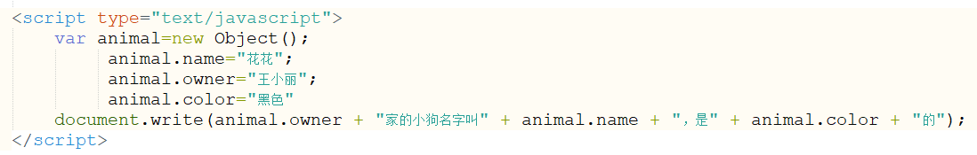
【任务实践5-16】
创建对象——Object对象类
在实现代码中，首先利用Object对象创建了新的对象Animal，通过对其属性直接赋值的方法定义属性，最后通过运算符输出对象的属性值。

Slide 121
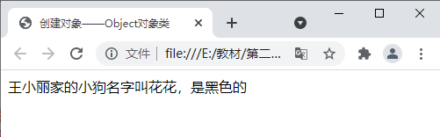
【任务实践5-16】
创建对象——Object对象类

Slide 122
5.3.2 通过字面量对象创建对象
创建自定义对象的另一个方法是通过字面量对象进行创建。所谓的字面量对象是在程序代码中直接书写的对象，其格式主要是使用一对花括号标注的一个或多个用逗号分隔的属性声明，而每个属性声明写成“属性名：属性值”的形式，其语法格式如下所示。
var obj_name={
obj_attr1：attr_value，
…
obj_attrn：attr_value
};
obj_name：新对象名。
obj_attr：对象的新属性名。
attr_value：属性值。

Slide 123
【任务实践5-17】
创建对象——字面量对象
任务分析
任务描述
根据任务要求，使用字面量对象创建一个新对象Animal，直接声明对象变量名为对象名。
定义新对象的姓名属性（name）、主人属性（owner）和颜色属性（color）。
通过document.write()输出相关内容。
通过字面量对象创建【任务实践5-16】中的Animal对象。

Slide 124
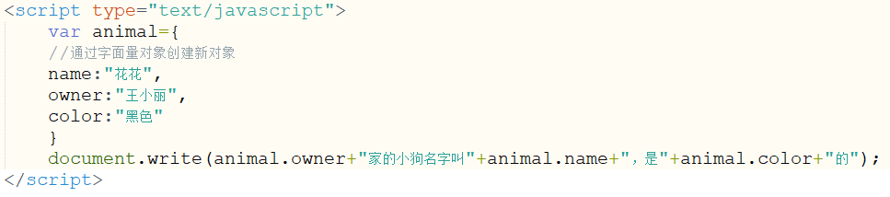
【任务实践5-17】
创建对象——字面量对象

Slide 125
5.3.3 通过构造函数创建对象
在JavaScript中，通过构造函数定义对象是定义对象的标准方法。本质上定义了构造函数就表示定义了对象类，构造函数名就是对象名，可以通过new关键字来创建对象实例。
通过构造函数创建对象，可用到JavaScript的this关键字、function关键字和new关键字。

Slide 126
1. 使用this关键字
在JavaScript中，this关键字用于引用本类对象，可以隐式地引用对象的属性和方法。在对象中this关键字的常用用法如下所示。
var Obj=new Object();
Obj.name="张三";
Obj.age=28;
Obj.fun=function(){
document.write("我是"+this.name+","+this.age);
在上述代码中，this.name指的是对象中的name属性，而this.name=name语句中的第二个name指的是形参name，在使用的时候就会将形参name的值赋予属性name。

Slide 127
2. 使用function定义构造函数
可以使用function关键字像定义普通函数一样来定义构造函数。不同之处是，在构造函数内部一般不使用return语句，并且通常要使用this关键字来引用创建的对象。例如，要创建一个Animal类，则可以使用如下代码来实现。
定义了构造函数之后就可以使用new关键字来创建对象实例了，如下代码所示。
function Animal(name,color){
this.name=name; //定义属性name
this.color=color; //定义属性color
}
var animal=new Animal("花花","黑色");

Slide 128
2. 使用function定义构造函数
构造函数的调用与普通函数的调用基本相同，不同之处在于构造函数在调用前须用new关键字。用new关键字来调用构造函数，大致上可以分以下几个步骤来进行。
第1步：利用构造函数创建一个新对象。
第2步：构造函数的函数体用this关键字来引用新对象，定义属性。
第3步：创建完构造函数，利用new关键字来调用构造函数。

Slide 129
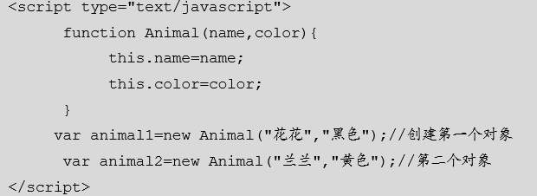
2. 使用function定义构造函数
【例5-15】定义一个名为Animal的构造函数，并通过该函数创建两个Animal对象。

Slide 130
3. 使用new关键字来创建构造函数
在JavaScript中，构造函数可用于创建类，而构造函数名就是类名。使用new关键字来创建构造函数的语法格式如下所示。
new constructor(参数1,参数2,…,参数n);

Slide 131
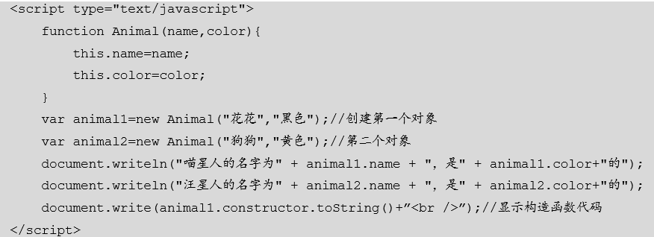
3. 使用new关键字来创建构造函数
【例5-16】通过new关键字来定义Animal的构造函数。
通过new关键字也可以实现JavaScript对象的创建，在页面上可以实现代码输出效果。也可以直接输出constructor函数代码，可通过obj.constructor.toString()来实现。toString()方法的功能就是将函数代码以字符串的形式输出。

Slide 132
3. 使用new关键字来创建构造函数
Instanceof关键字用于判断对象是否是特定类的一个实例，判断obj是否是class的一个实例，如果是则返回true，否则返回false。其语法格式如下所示。
obj instanceof class;

Slide 133
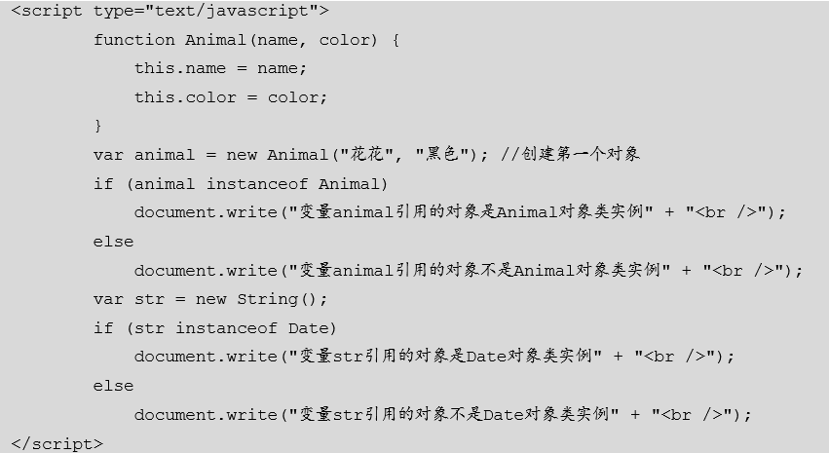
3. 使用new关键字来创建构造函数
【例5-17】判断对象是否是指定类的实例。

Slide 134
3. 使用new关键字来创建构造函数
上述代码中，引用变量animal引用的是Animal对象，所以通过instanceof来判断其引用的对象是不是Animal对象的实例，结果应为true，所显示结果应是“变量animal引用的对象是Animal对象类实例”。
引用变量str引用的是内置对象String，所以通过instanceof来判断其引用的对象是不是Date对象的实例，结果应为false，所显示结果应是“变量str引用的对象不是Date对象类实例”。

Slide 135
4. 类对象的prototype属性
prototype属性表示构造函数（对象类）对一个对象的引用。该对象称为类实例对象的原型对象，一般来说，原型对象指的是Object对象。
原型对象的用途是类的实例对象提供共享的方法和属性，从而避免为每个对象定义代码相同的属性和方法。因此通过实例对象可以访问的属性和方法分为以下两类：一类是实例对象自定义的属性和方法，另一类是来自原型对象的属性和方法（原型属性和原型方法）。

Slide 136
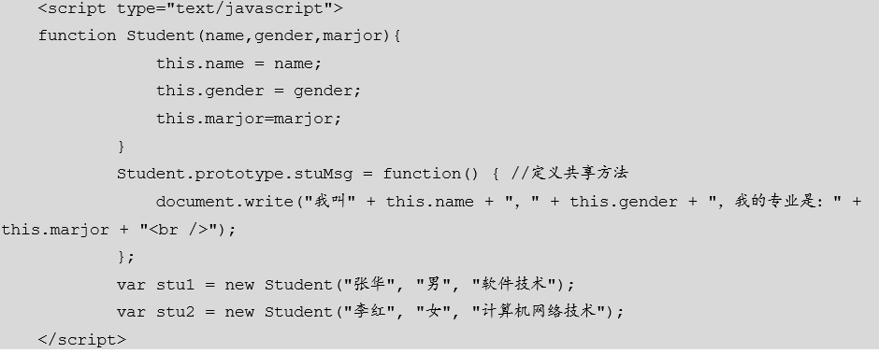
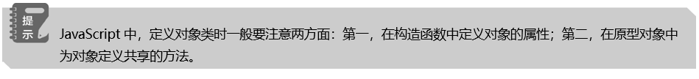
4. 类对象的prototype属性
【例5-18】利用对象访问来自原型对象的属性和方法。

Slide 137
【任务实践5-18】
创建对象——构造函数
任务分析
通过构造函数创建名为Students的对象，该对象中应包括学号、姓名、性别、电话4个属性和一个共享属性专业，并创建实例输出。
任务描述
根据任务要求，可以使用构造函数创建一个对象Students，函数名即Students。
在函数体内利用this语句定义4个属性，分别为ID、name、gender和call。
使用对象的prototype属性定义共享属性major。
通过new关键字定义对象的实例，在页面上输出学生的学号、姓名、性别、电话、专业。

Slide 138
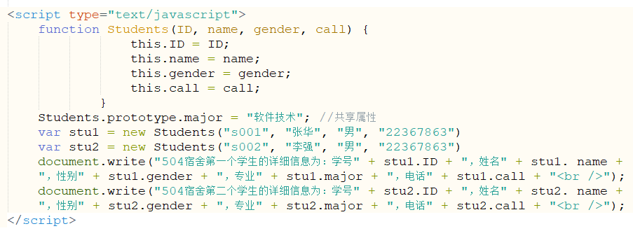
【任务实践5-18】
创建对象——构造函数

Slide 139
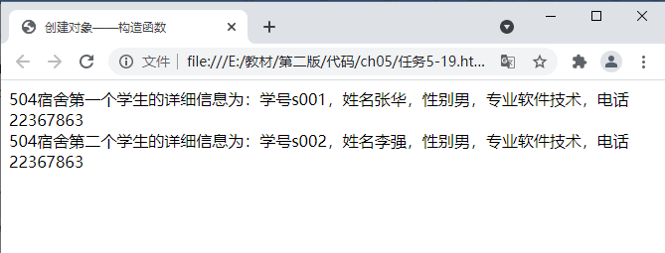
【任务实践5-18】
创建对象——构造函数

Slide 140
5.3.4 通过Function对象定义方法
在JavaScript中，提供了一个Function内置对象，通过Function对象就可以定义函数。实际上，JavaScript的所有函数都是Function对象。定义函数的方法通常有两种：一种是使用关键字new来显式地创建Function对象；另一种是常用的定义方法，即用function关键字隐式地创建Function对象。
显式地创建Function对象
fun_name：函数名。
在定义函数时，可以定义一个或多个参数，每个参数都是字符串，最后一个参数为函数体代码。
var fun_name=new Function(参数1,参数2,…,函数体代码);

Slide 141
【任务实践5-19】
创建方法——显式创建Function对象
任务分析
任务描述
根据任务要求，可以使用Function对象创建一个函数，按照显式创建函数对象的语法格式，确定参数及函数体代码。
定义一个函数对象Welcome，确定一个参数msg，函数体代码实现显示参数的内容。
调用函数，测试其结果。
通过Function对象来显式创建一个函数，并进行数据的测试。

Slide 142
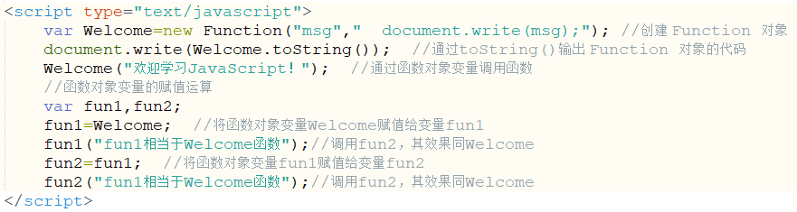
【任务实践5-19】
创建方法——显式创建Function对象

Slide 143
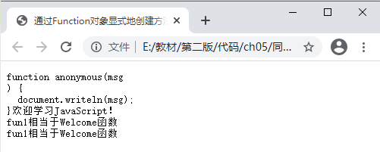
【任务实践5-19】
创建方法——显式创建Function对象

Slide 144
5.3.4 通过Function对象定义方法
2. 隐式地创建Function对象
隐式地创建Function对象，实际上是指用function关键字来创建构造函数，从前文可知，创建构造函数相当于创建对象。当使用function关键字创建了一个函数时，也隐式地创建了一个Function对象。此时，函数名就是隐式创建的Function对象的引用变量。显式创建函数对象的语法“var fun_name=new Function(参数1, 参数2, …, 函数体代码);”可以改为普通的隐式创建函数的语法，如下所示。
function fun_name(参数1,参数2,…){
函数体代码；
}

Slide 145
【任务实践5-20】
创建方法——隐式创建Function对象
任务分析
根据任务要求，可以将【任务实践5-19】中的Function对象创建的函数通过隐式的方式创建。
在隐式创建函数对象时，其函数名为Welcome，参数为msg。函数体代码要写在花括号中，而不是写在参数的圆括号内。
调用隐式创建的函数，测试其结果是否与【任务实践5-19】的一致。
任务描述
将【任务实践5-19】通过隐式创建Function对象的方法来实现。

Slide 146

【任务实践5-20】
创建方法——隐式创建Function对象

Slide 147
5.3.5 通过原型对象定义方法
JavaScript中，除了用Function对象创建属性外，还可以用原型对象来进行创建，语法格式如下所示。
obj_name：对象的名字。
fun_name：方法的名字。
function(){ }：匿名函数，实现方法的功能
obj_name.prototype.fun_name=function(){ }

Slide 148
【任务实践5-21】
访问共享方法——原型对象
任务分析
根据任务要求，首先通过function关键字创建对象，添加属性参数name和color。
通过原型对象创建一个共享属性。
最后通过测试，检验其结果。
任务描述
通过原型对象创建对象，添加共享方法并进行测试。

Slide 149

【任务实践5-21】
访问共享方法——原型对象

Slide 150
【任务实践5-21】
访问共享方法——原型对象

Slide 151
5.3.6 通过for…in语句访问对象的属性
自定义对象的属性可以访问，访问方法类似遍历数组的方法。使用for…in语句可以轻松地访问对象的所有属性，其语法格式如下所示。
for(var variableName in Obj){
遍历循环体;
}

Slide 152
【任务实践5-22】
遍历对象的属性——for…in语句
任务分析
根据任务要求，可以将Animal对象创建的属性列举出来。
在使用for…in语句列举属性时，声明一个变量animal_attr保存列举的属性。
列举出的属性将以数组的形式保存在animal_attr中，最后通过document.write()输出。
任务描述
使用for…in语句将自定义属性列举出来。

Slide 153

【任务实践5-22】
遍历对象的属性——for…in语句

Slide 154

【任务实践5-22】
遍历对象的属性——for…in语句

Slide 155
5.3.7 通过with语句访问对象的属性和方法
在访问一个对象的属性时，经常会遇到要重复访问一个对象的属性的情况，按照普通的对象属性的访问方法，需要多次使用这个对象引用。例如，需要多次获取日期对象的年份、月份、日期信息，每次实现都要调用Date。使用with语句就可以避免多次调用对象的现象，只要调用一次就行了，语法格式如下所示。object: 指定在statements语句中可以多次引用的对象。
with(object){
statements;
}

Slide 156
【任务实践5-23】
输出当前日期——with语句
任务分析
根据任务要求，使用with语句，可以声明一个对象引用变量date，使用with(date)来对对象进行引用。
with的语句体可以直接使用get×××()来获取对象的属性。
利用document.write()实现输出结果。
任务描述
要求使用with语句对【任务实践5-3】进行修改，完成输出“今天是××××年××月××日”。

Slide 157

【任务实践5-23】
输出当前日期——with语句

Slide 158

【任务实践5-23】
输出当前日期——with语句

Slide 159
5.3.8 继承
1. 父类与子类
父类与子类指的是对象的继承关系，一个对象（如A）继承于另一个对象（如B），则A称为B的子类，而B称为A的父类。在继承关系中，子类的属性和方法可以来自父类，并且子类可以重新修改属性和方法。
在JavaScript中，为子类A指定父类B的方法是将父类B的实例对象赋值给子类A的 prototype属性即可，代码如下所示。执行了上述代码后，A就成了B的子类。
A.prototype=new B(…);

Slide 160
5.3.8 继承
2. call()方法
在JavaScript中，经常用到call()方法。call()方法是Function对象的一个方法，作用是调用一个对象的方法，以另一个对象替换当前对象，语法如下所示。
obj1：当前的对象。
obj2：替换当前对象obj1的对象。
arg1,arg2,…,argn：可选项，将被传递方法参数序列。
方法还是当前对象obj1的方法，但经过call()方法后，obj2替换了obj1，即obj2继承了obj1的方法。
obj1.call(obj2,arg1,arg2,…,argn);

Slide 161
【任务实践5-24】
子类拥有父类的属性和方法——继承
任务分析
根据任务要求，先创建一个类Person，定义两个属性name和gender，然后定义方法introduce()，用于介绍自己。
定义一个子类Student，继承Person的属性和方法，增加一个专业属性major，并重新定义方法。
调用两个对象的方法，分别输出其结果。
创建一个类，定义属性和方法，然后为这个类定义一个子类继承其属性和方法，在子类中增加属性和方法，并显示其结果。
任务描述

Slide 162

【任务实践5-24】
子类拥有父类的属性和方法——继承

Slide 163
【任务实践5-24】
子类拥有父类的属性和方法——继承

Slide 164
项目分析
根据要求，要实现毕业倒计时页面，使用Date对象获得当前时间。将当前时间的数字值与毕业时间进行运算，计算出具体的值。本项目实现较复杂，所以可用定义函数的方式来解决。

Slide 165


项目实施
根据项目分析，页面显示倒计时效果，具体代码如下所示。

Slide 166


项目实施
根据项目分析，页面显示倒计时效果，具体代码如下所示。

